Slide 1

Trường Tiểu học Hùng Thắng
2024-2025
MÔN TOÁN- LỚP 3
BÀI 38: BIỂU THỨC SỐ
TÍNH GIÁ TRỊ CỦA BIỂU THỨC SỐ
Tiết 1: Làm quen với biểu thức
Giáo viên: Bùi Thị Hạnh
Trường Tiểu học Hùng Thắng

Slide 3


Slide 4



PLAY
LẮP RÁP TÊN LỬA
PLAY
PLAY

Slide 5




A
B
C
D
101
102
200
100
5
800: 8=?
4
3
2
1
HẾT GIỜ

Slide 6
A
B
C
D
20
201
200
100
5
4
3
2
1
HẾT GIỜ
5
4
3
2
1
HẾT GIỜ
600 : 3 =?

Slide 8

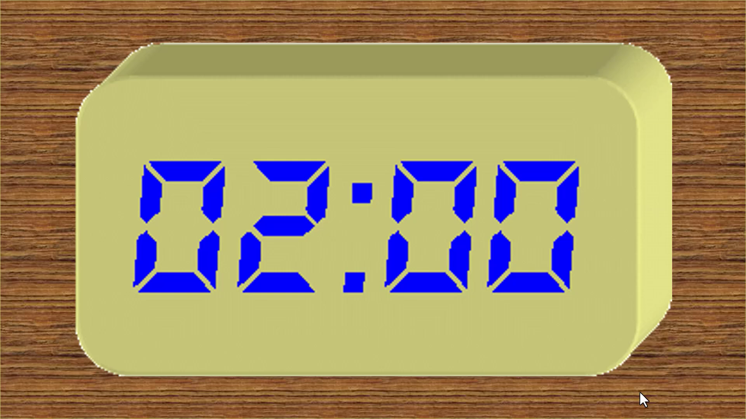
a. Ví dụ về biểu thức
Tính độ dài các đường gấp khúc ABC và ABCD (như hình vẽ)
B
5 cm
5 cm
D
8 cm
A
C

Slide 9
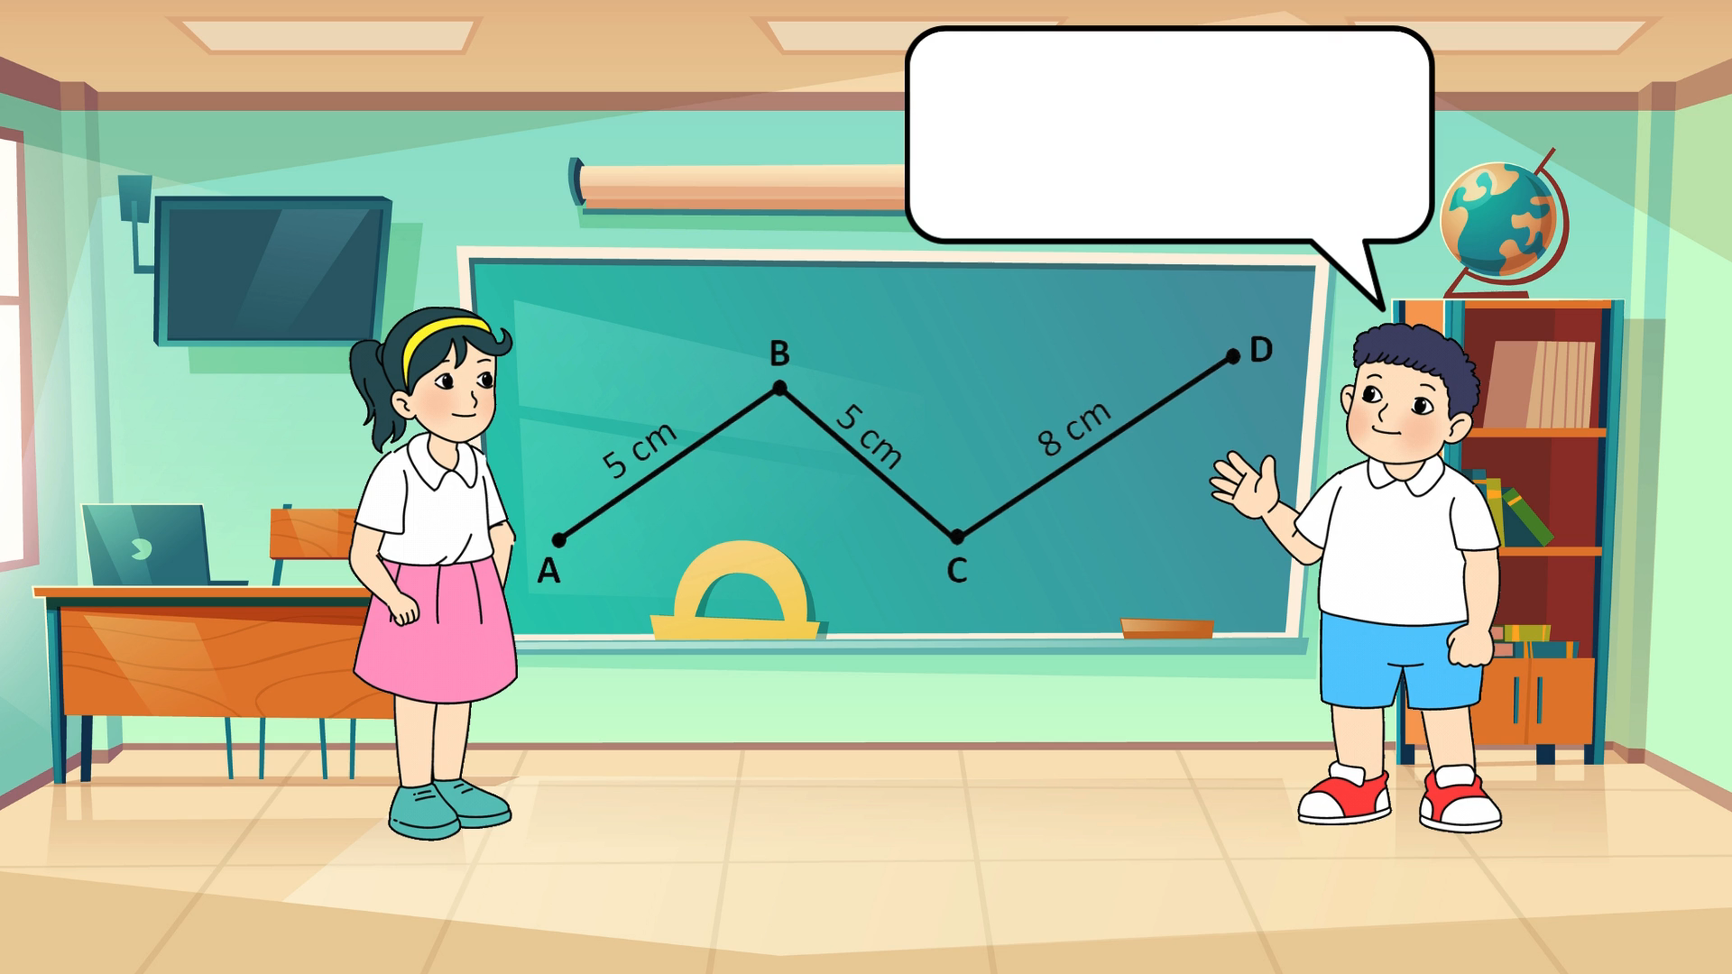

Slide 10
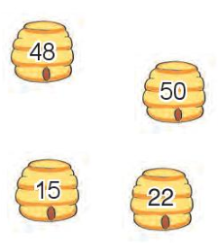
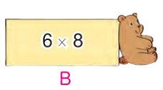
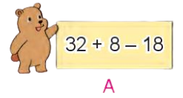
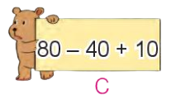
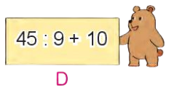
Bài 2: Chọn số là giá trị của mỗi biểu thức:
Notes:
Bấm kích chuột ra màn hình rồi bấm số đó để cá đến. Ví dụ bấm 712

Slide 12



